Slide 1




Game Team 1
201911454 김범규
202213205 박성제
202213356 이문빈

Slide 2
개요
개발 환경
게임 소개
순서도
구조도
개발 계획
Q&A

Slide 3


개발 환경

Slide 4
2022년 9월 1일 서비스 시작한 샌드박스 플랫포머
유저들이 자유롭게 월드를 만들고 공유해서 플레이할 수 있음
메이플스토리 IP 리소스 제공

Slide 5
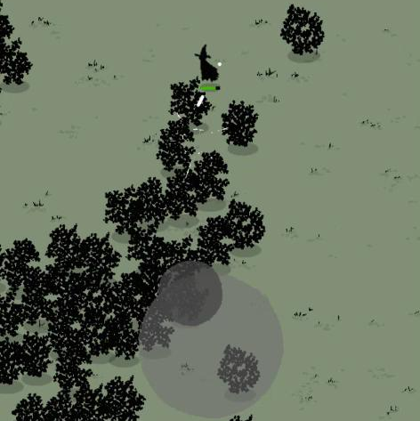
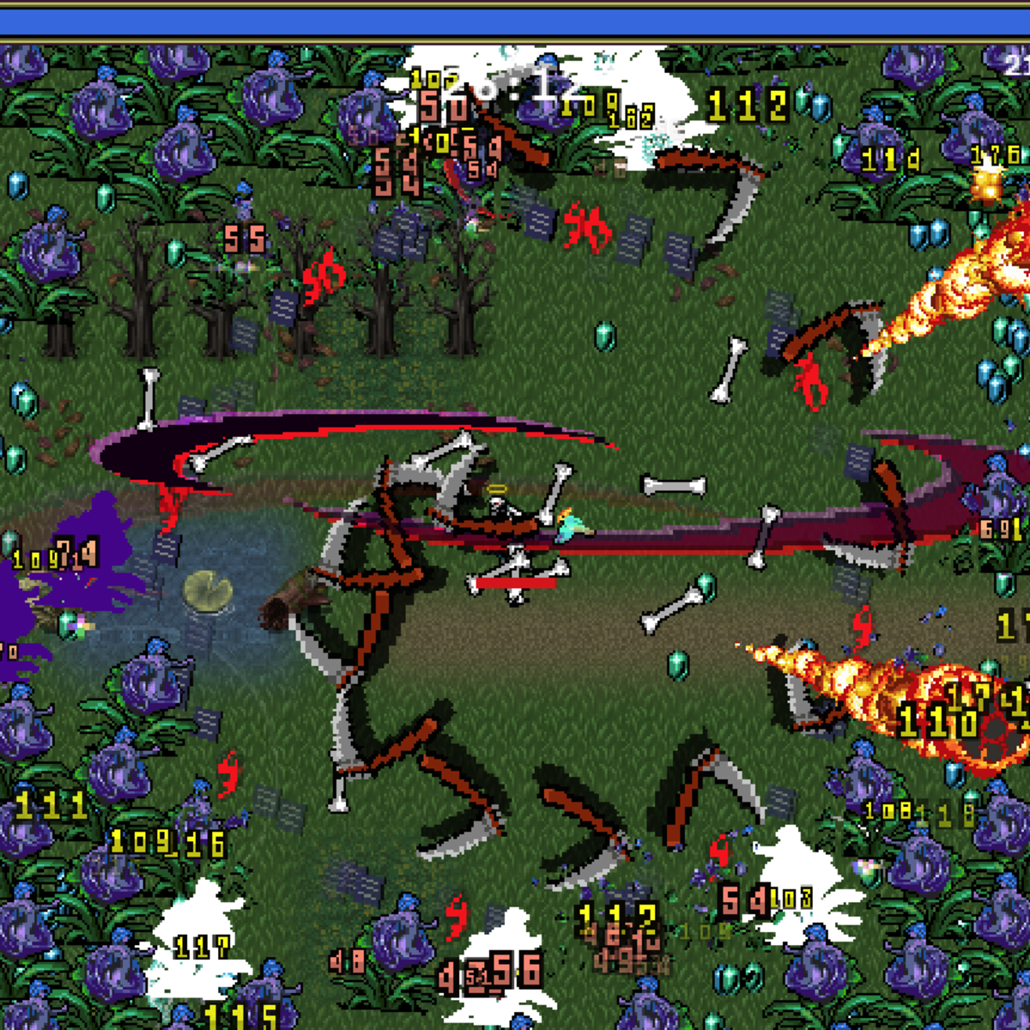
게임 소개
장르: 캐주얼, 액션, 핵앤슬래시
윈도우/안드로이드/iOS
1인/2인 플레이
탑다운 시점에서 몰려오는 적을 처치하며 성장하는 게임

Slide 6
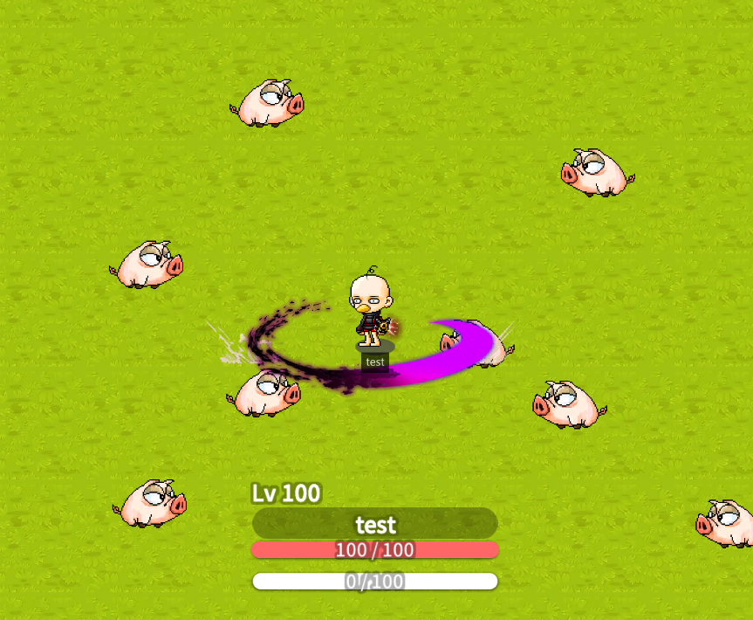
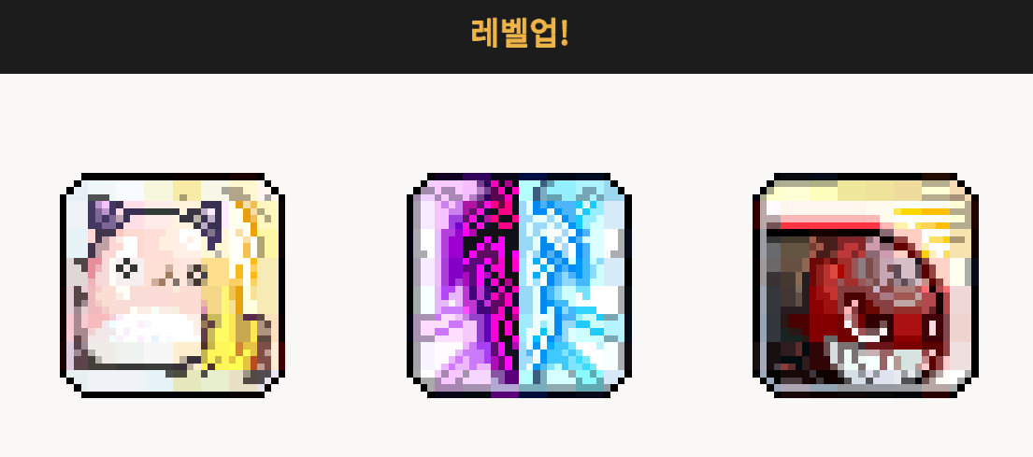

Slide 7
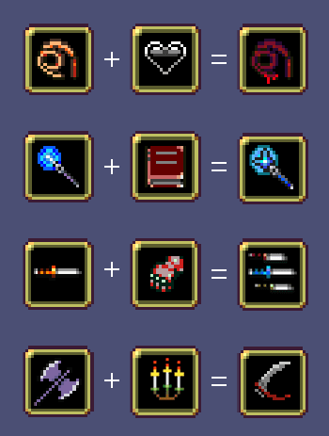
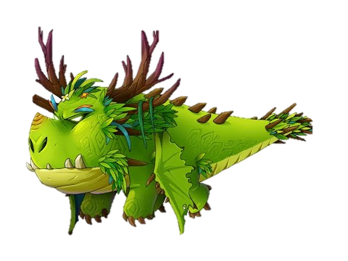
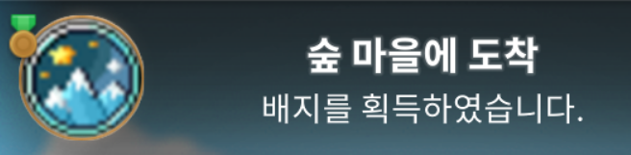

Slide 8
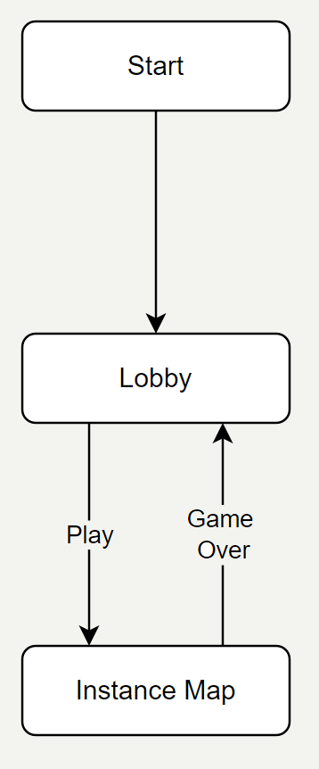
순서도

Slide 9
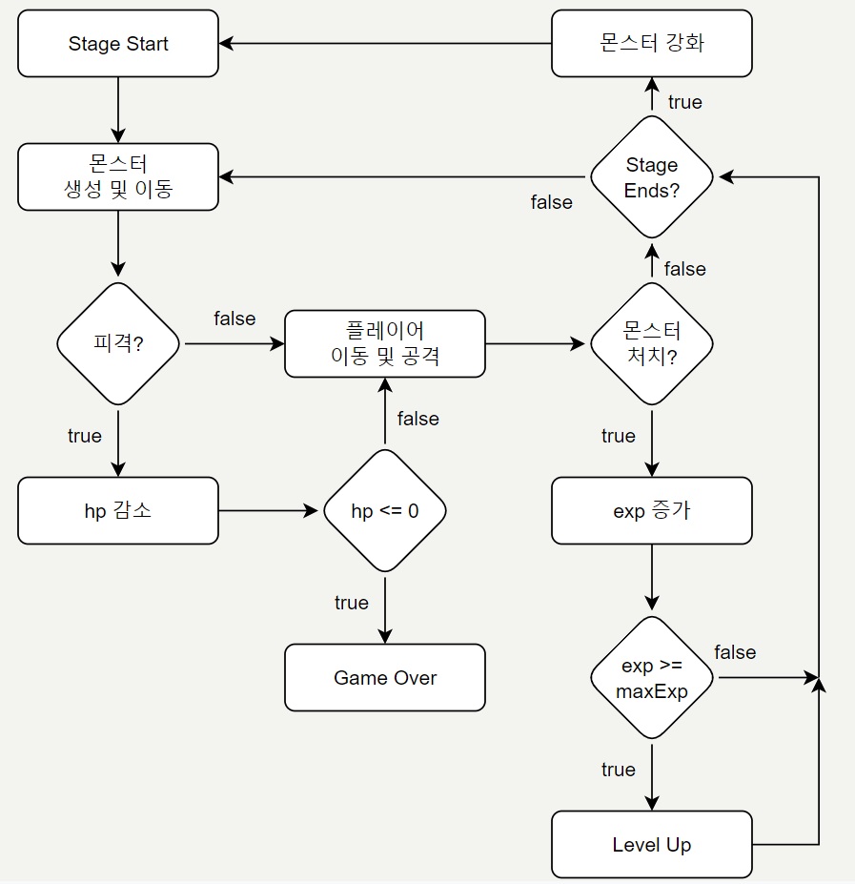

Slide 10
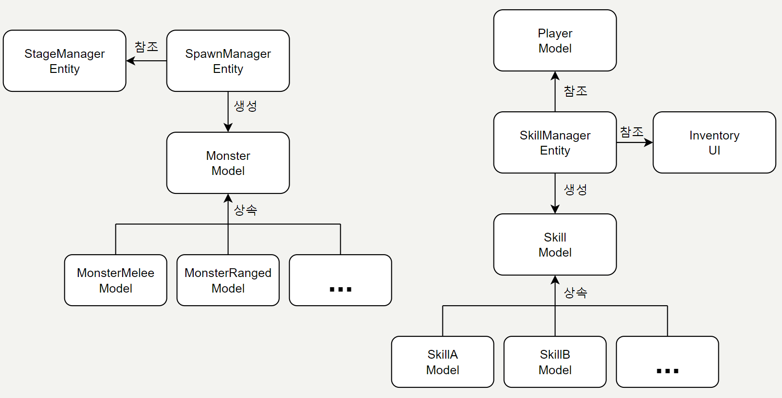
구조도

Slide 11
MonsterInfo = {
{idx = 1, type = MELEE, img = “”, hp = 5, spd = 5, dmg = 5},
{idx = 2, type = RANGED, img = “”, hp = 10, spd = 5, dmg = 7}
}
몬스터의 정보
MonsterComposition = {
{stg = 1, {idx = 1, cnt = 5}, {idx = 2, cnt = 8}},
{stg = 2, {idx = 1, cnt = 10}, {idx = 3, cnt = 10}}
}
스테이지별 소환되는 몬스터의 조합
SkillInfo = {
{idx = 1, {dmg = 1} , {dmg = 2}},
{idx = 2, {dmg = 5, coolDown = 5}, {dmg = 10, coolDown = 4}}
}
스킬의 정보

Slide 12
개발 계획
9/28~ 주 2회 모각코
김범규 | 맵, 인벤토리, 스킬, 업적
박성제 | 리소스 관리, 몬스터, 밸런싱
이문빈 | UI, 로비, 매칭, 테이블 관리, 보스

Slide 13
Q&A

Slide 14
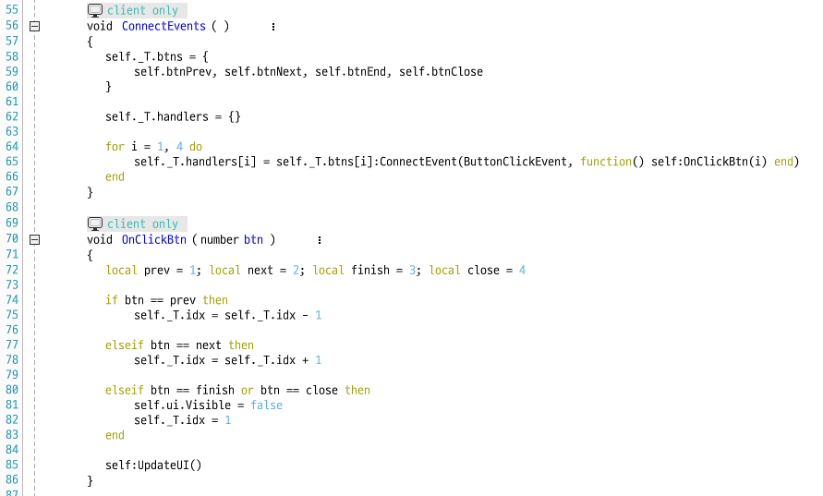
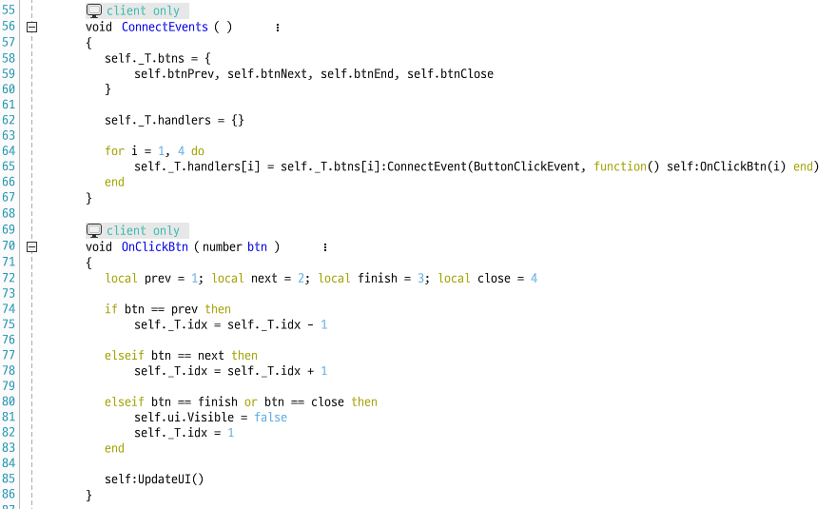
튜토리얼 대화 코드

Slide 15
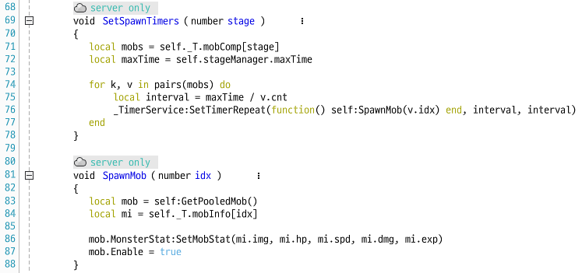
몬스터 스폰 코드

Slide 16
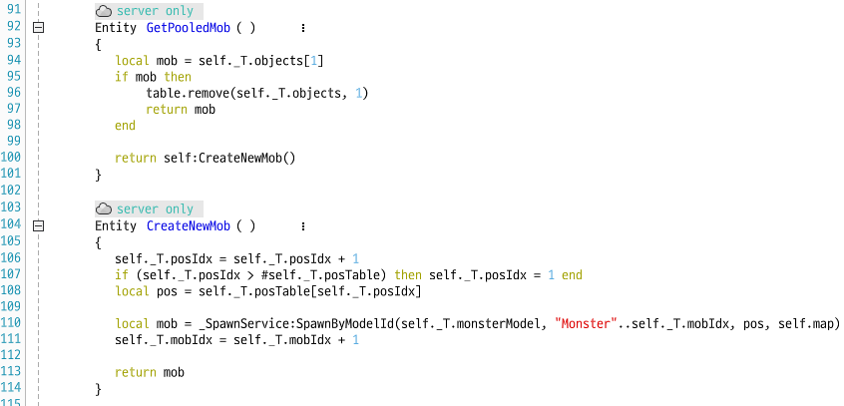
오브젝트 풀링 코드

